Slide 1
Клінічна класифікація болю. Невідкладна допомога в практиці сімейного лікаря при больовому синдромі – 2 год
Одеський національний медичний університет
Кафедра сімейної медицини та поліклінічної терапії

Slide 2
Мета заняття:
Набуття студентом знань відносно різних видів болю та надання невідкладної допомоги при кожному з них.

Slide 3
Основні поняття:
Визначення гострого та хронічного болю. Чотири основні типи болю: нейропатичний, запальний, м’язовий, механічний/компресійний. Методи визначення інтенсивності больового синдрому. Нефармакологічні методи контролю болю. Групи анальгетичних препаратів. Додаткова терапія при больовому синдромі.

Slide 4

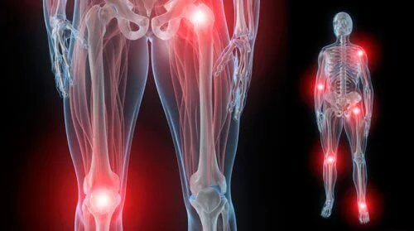
Біль є суб’єктивним відчуттям та переживанням, що виникає як реакція організму на дію шкідливих, руйнівних подразнень. З фізіологічної точки зору біль є біологічно важливим захисним механізмом, що сигналізує про життєву небезпеку та сприяє збереженню цілісного організму.

Slide 5
Біль, з яким найчастіше зустрічається в своїй практиці лікар загальної практики:
• головний біль (мігрень, хронічна пароксизмальна гемікранія і головні болі м'язової напруги; вторинні або симптоматичні - наслідок перенесеної черепно-мозкової травми, судинної патології мозку, пухлин і т.д.)
• біль, пов'язаний із запаленням елементів опорно-рухового апарату (суглобові болі, дискогенні радикуліти, міофасціальний біль, міалгії)
• абдомінальні болі
• біль при травмі (удари, вивихи)
• біль при ушкодженнях шкіри (садна, опіки)
• зубний біль і біль після стоматологічних втручань
• біль при стенокардії
• менструальна біль
• біль у онкологічних хворих.

Slide 6
Види болю
За часовими характеристиками виділяють гострий біль (нова, недавня біль, нерозривно пов'язана з ушкодженням) та хронічний біль (часто набуває статусу самостійної хвороби, триває тривалий період часу навіть після усунення причини, що викликала гострий біль).
Є багато способів класифікувати типи болю. Робоча група класифікує за наступними чотирма типами болю:
• нейропатичний,
• запальний,
• м'язовий
• механічний/компресійний.

Slide 7
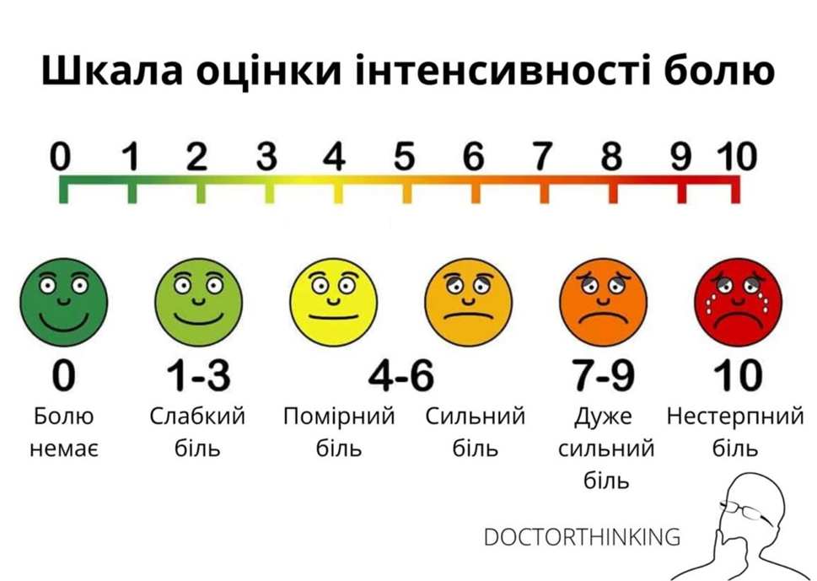

Slide 8
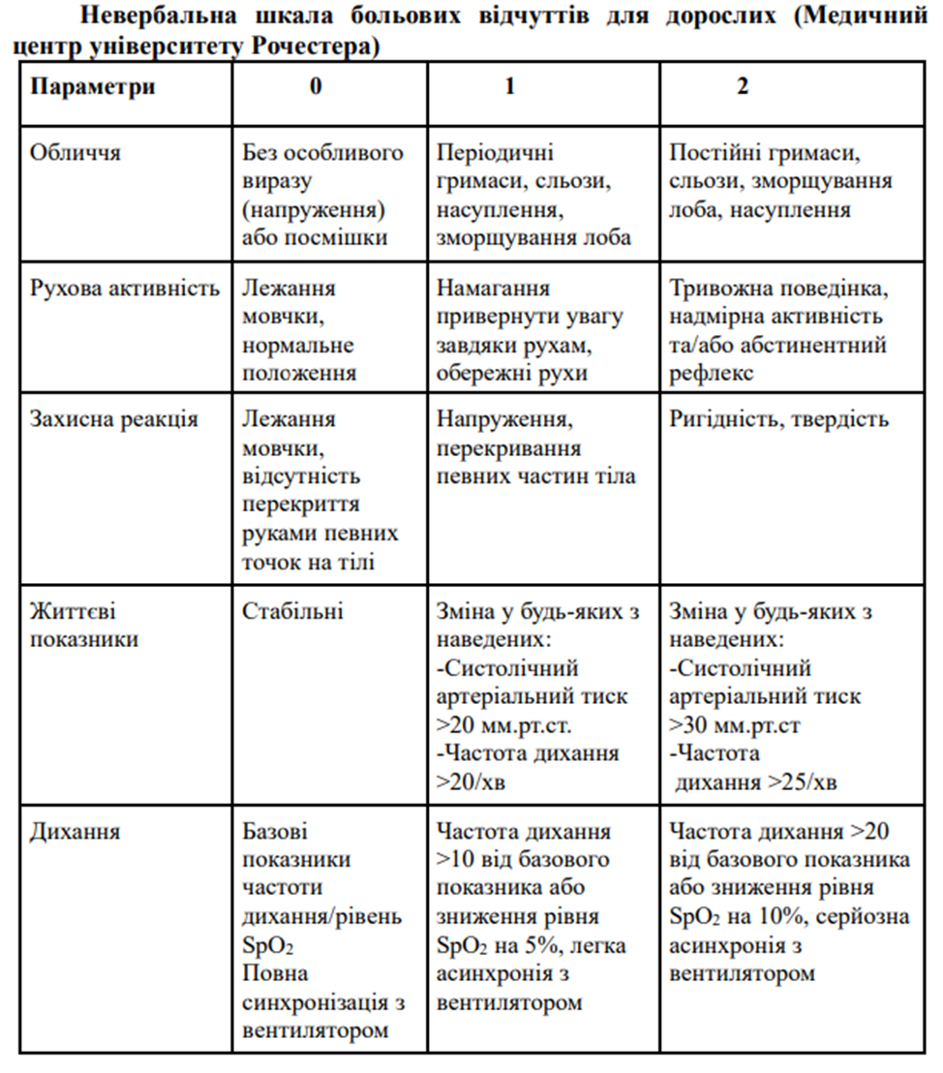

Slide 9
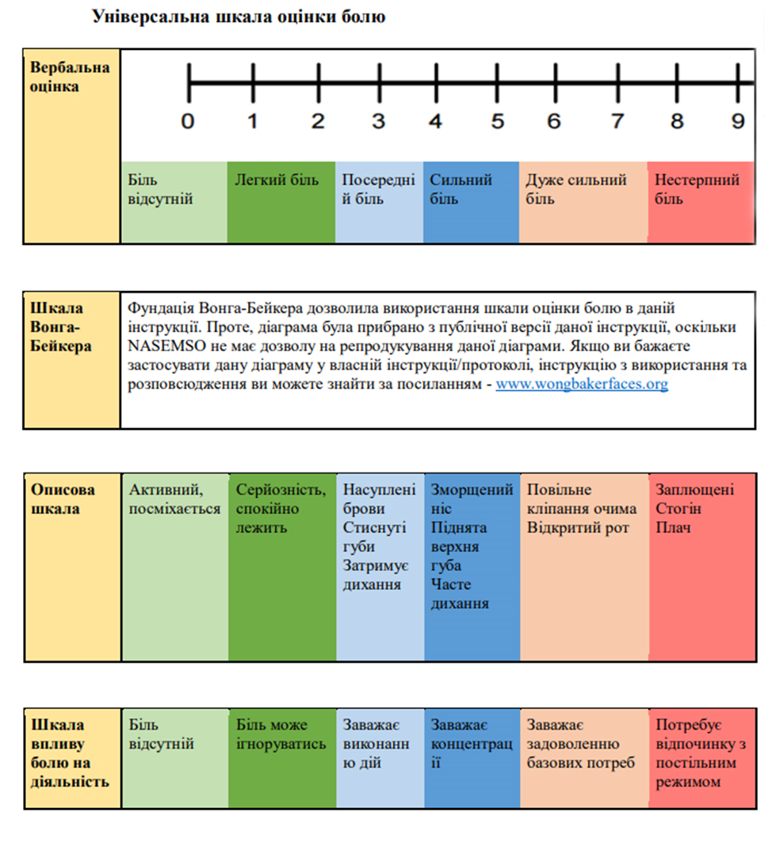

Slide 10
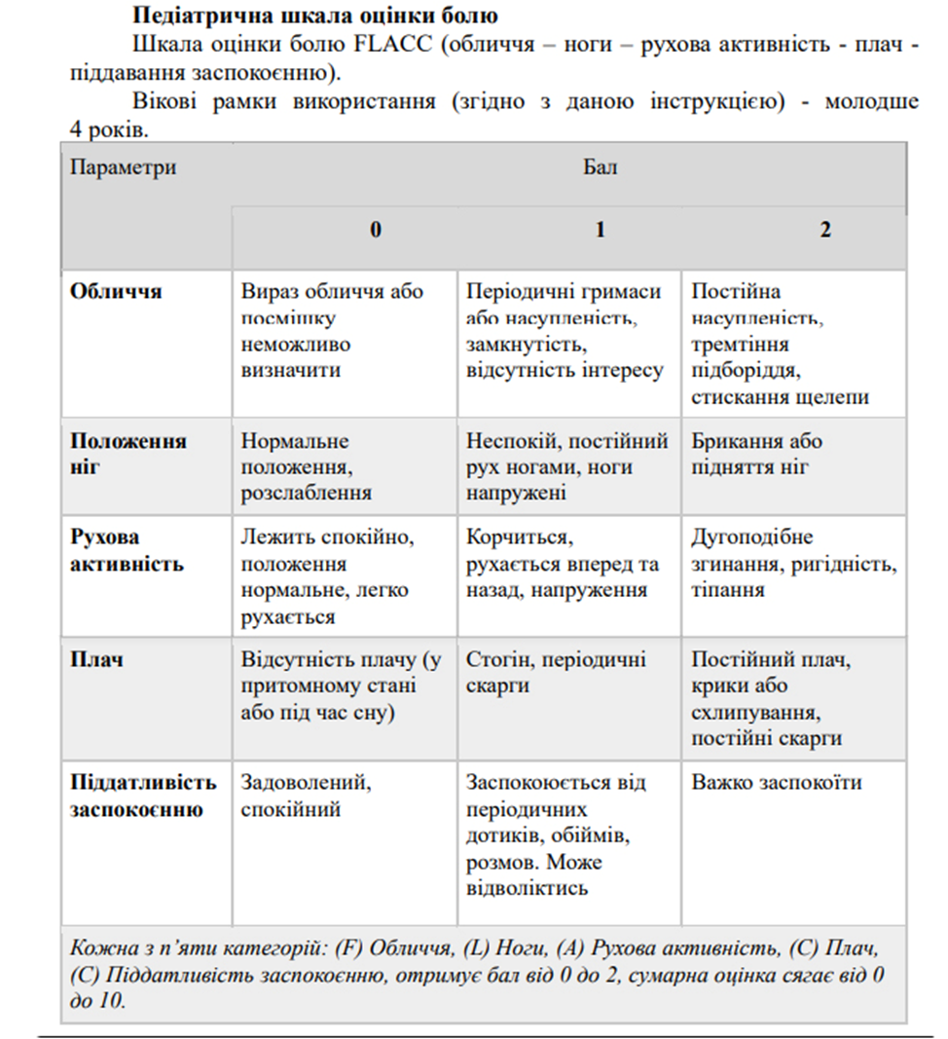
Інструкція до шкали оцінки болю FLACC:
1. Притомні пацієнти: Спостерігайте за ними протягом 1-2 хвилин. Слідкуйте за ногами та тулубом (вони мають бути неприкриті). Змініть положення пацієнта або слідкуйте за діями, оцініть тонус та чутливість тіла. За необхідності, заспокоюйте пацієнта.
2. Пацієнти у стані сну: Споглядайте за ним протягом більше 2 хвилин. Слідкуйте за ногами та тулубом (вони мають бути неприкриті). За можливості - змініть положення пацієнта. Доторкніться до пацієнта та оцініть чутливість і тонус тіла.
Обличчя
0 балів - обличчя розслаблене, наявний зоровий контакт і зацікавленість в
оточуючому середовищі.
1 бал - стурбованість на обличчі, насупленість брів, очі частково заплющенні, щоки підняті, губи стиснуті.
2 бали - сильні зморшки на лобі, очі заплющені, рот відкритий з явними лініями навколо носу/губ.
Ноги
0 балів - звичайний тонус та рухова активність в ногах та руках.
1 бал - підвищений тонус, ригідність, напруження, періодичне згинання/розгинання кінцівок.
2 бали - гіпертонус, випрямлення ніг, надмірне згинання/розгинання кінцівок, тремор.
Рухова активність
0 балів - спокійні та вільні рухи, нормальна активність/обмеженість рухів
1 бал - зміна положення, низька рухова активність, захисна реакція, надавлення на певні частини тіла.
2 бали - фіксоване положення, вертіння головою, розтирання певних частин тіла.

Slide 11
Плач
0 балів - відсутність плачу/стогону у притомному або сонному стані.
1 бал - періодичний стогін, плач, хрипіння, зітхання.
2 бали - пацієнт потребує постійного заспокоєння або самостійно не може заспокоїтися протягом тривалого часу.
Піддавання заспокоєнню
0 балів –пацієнт спокійний і не потребує заспокоєння.
1 бал – пацієнт реагує на заспокоєння при дотику або розмови через ½ - 1 хвилину.
2 бали –пацієнт потребує постійного заспокоєння або не заспокоюється протягом тривалого часу.
За першої ліпшої нагоди, застосування поведінкових шкал оцінки болю здійснюється з урахуванням суб’єктивних відчуттів пацієнта. Коли пацієнт не
може озвучити свої больові відчуття, інтерпретація поведінки, спричиненої болем, та прийняття рішень щодо ходу надання допомоги потребує серйозного
врахування контексту, в якому проявляється дана поведінка.
Кожна категорія має бал від 0 до 2, загальний бал варіюється від 0 до 10.
Оцінка за поведінковою шкалою:
0 = Розслабленість та комфорт
1-3 = Легкий дискомфорт
4-6 = Середній біль
7-10 = Сильний біль/дискомфорт

Slide 12
НАДАННЯ НЕВІДКЛАДНОЇ ДОПОМОГИ ПРИ БОЛЬОВОМУ СИНДРОМІ
Оцінка стану, лікування, втручання
1. Визначте рівень болю у пацієнта за допомогою стандартної шкали болю:
а) молодше 4 років: шкали FLACC, CHEOPS;
б) 4-12 років: шкали Вонга-Бейкера, FPS;
в) старше 12 років: шкала особистих відчуттів NRS.
2. Підключіть монітор серцевого ритму під час огляду пацієнта.
3. За можливості застосуйте один з нефармакологічних методів контролю болю:
а) розташування пацієнта у комфортному положенні;
б) застосування пакетів з льодом та/або шин для контролю болю, який є вторинним при травмі;
в) вербальне заспокоєння для уникнення паніки.

Slide 13
4. Якщо біль не зменшився і у пацієнта значний рівень дискомфорту, застосуйте один з наявних анальгетичних препаратів (за наявності дозволу зі сторони медичного керівництва):
а) парацетамол 15 мг/кг перорально (максимальна доза – 1 г);
б) ібупрофен 10 мг/кг перорально, для пацієнтів старше 6 місяців (максимальна доза - 800 мг);
в) фентаніл 1 мкг/кг назально або в/м (максимальна разова доза – 100 мкг);
г) кеторолак (дозволяється лише одна доза для застосування):
- дорослі: 30 мг в/м (усім дорослим пацієнтам, окрім вагітних)
- діти: (2-16 років) 1 мг/кг в/м (максимальна доза - 30 мг)
- особи похилого віку: 1 мг/кг в/м (максимальна доза - 30 мг);
ґ) морфіну сульфат - 0,1 мг/кг в/м (максимальна разова доза - 15 мг);
д) кетамін - 0,5 мг/кг назально (максимальна разова доза - 25 мг; максимальна кумулятивна доза - 100 мг);
е) оксид азоту.
5. Забезпечте в/в доступ та розпочніть введення натрію хлориду 0,9%.

Slide 14
6. За наявності сильного або нестерпного болю, введіть анальгетичні препарати:
а) кеторолак (дозволяється лише одна доза для застосування):
- дорослі: 15 мг в/в (усім дорослим пацієнтам, окрім вагітних)
- діти: (2-16 років) 0,5 мг/кг в/в (максимальна доза - 15 мг);
б) морфіну сульфат – 0,1 мг/кг в/в або в/к (максимальна первинна доза - 10 мг);
в) фентаніл – 0,1 мкг/кг в/в або в/к (максимальна первинна доза – 100 мкг);
г) гідроморфон – 0,015 мг/кг в/м, в/в або в/к (максимальна первинна доза - 2 мг; максимальна кумулятивна доза - 4 мг);
ґ) кетамін – 0,25 мг/кг в/м, в/в або в/к (максимальна первинна доза – 25 мг; максимальна кумулятивна доза - 100 мг).
7. Застосуйте антиеметичні препарати (перорально, сублінгвально, в/в) для попередження нудоти у пацієнтів у тяжкому стані:
а. ондансетрон 4 мг в/в/ перорально/ сублінгвально (протипоказаний при підозрі або підтвердженому діагнозі подовженого синдрому QT)
б. метоклопрамід 10 мг в/в/ в/к
в. прохлорперазин 5 мг в/в/ в/м
г. дифенгідрамін 12,5-25 мг в/в/ в/м/ перорально
д. ізопропіловий спирт (ізопропанол) - дозвольте пацієнту вдихати пари ізопропілового спирту з серветки три рази кожні 15 хвилин.
8. Якщо результат за шкалою больових відчуттів є достатнім і життєві показники в нормі - ви можете повторно ввести знеболювальні препарати (крім Кеторолаку) через 5 хвилин після введення попередньої дози.
9. Транспортуйте в комфортному положенні та періодично виконуйте повторний огляд.

Slide 15

Дякую за увагу!

